Slide 1
9. Світова туристична політика

Slide 2
9.1. Світова туристична політика – організаційна рамка туризму

Slide 3
Туристична політика – це система методів впливу й заходів соціально-економічного, правового й іншого характеру, спрямованих на створення умов сталого розвитку туризму.
Туристична політика є системою методів і заходів, що використовуються парламентами, урядами, державними та приватними організаціями, асоціаціями і установами, відповідальними за туристичну діяльність, з метою регулювання та координації туристичної галузі і створення умов для її розвитку.

Slide 4
Інструменти регулювання туристичної діяльності – це правові акти й офіційні документи, спрямовані на встановлення певного порядку, норм, правил, принципів у здійсненні туристичної діяльності.

Slide 5
Рівні туристичної політики
національна
регіональна
міжнародна

Slide 6
Непряме регулювання сфери туризму
Міжнародні організації
що мають універсальний характер
Регіональні організації
що мають універсальний характер
Національні організації
що мають універсальний характер

Slide 7
Структура міжнародних туристичних організацій
Туристичні організації
міжнародні
загального характеру
галузеві
регіональні
Загального характеру
галузеві
спеціалізовані
особливі

Slide 8
9.2. Формування міжнародних угод в сфері туризму

Slide 9
Міжнародне співробітництво передбачає співпрацю та координацію дій з розвитку туристичної діяльності між кількома країнами. Формами такого співробітництва є міжнародні конференції, асамблеї, конгреси, форуми, наради та інші організаційні заходи.

Slide 10
Акти міжнародних конференцій можуть:
носити рекомендаційний характер для держав-учасниць (такі акти допомагають у процесі подальшої розробки міжнародних договорів, однак не є джерелами міжнародного права);
свідчити про відкритість міжнародного договору до підписання (призначення такого акта розкривається лише у процедурному супроводі вступу міжнародного договору в силу);
виступати самостійним джерелом міжнародного права.

Slide 11
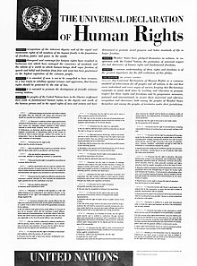
Стаття 13. Кожна людина має право покинути будь-яку країну, включаючи й свою власну, і повертатися у свою країну. Стаття 24. Кожна людина має право на відпочинок і дозвілля, включаючи право на розумне обмеження робочого дня та на оплачувану періодичну відпустку.

Slide 12
Загальна резолюція Римської конференції ООН по міжнародному туризмі й подорожам (1963)
Вперше було проголошено, що туризм є родом діяльності людини, що вимагає всілякого заохочення з боку всіх народів й урядів миру!

Slide 13
Манільська декларація зі світового туризму (1980)
Вперше було проголошено, що туризм є родом діяльності людини, що вимагає всілякого заохочення з боку всіх народів й урядів миру!

Slide 14
Документ Акапулько (1982 р.)
Визначив першочергові завдання держав щодо реалізації наступних рекомендацій Всесвітньої туристичної організації: спрощення формальностей, пов'язаних з подорожами, поліпшення умов перевезень шляхом розробки пільгових тарифів для туристів із середнім та низьким доходом, адаптація інфраструктури гостинності для категорій населення з низьким рівнем доходів, оптимальне використання туристичних ресурсів країни, охорона навколишнього середовища, випуск рекламно-інформаційного матеріалу туристичного характеру

Slide 15
Резолюція
5-ї Генеральної асамблеї ЮНВТО (1983)
членам ЮНВТО рекомендовано всіляко сприяти розвитку молодіжного туризму в усіх напрямках

Slide 16
Хартія туризму, що включає в себе Кодекс туриста (1985)
Перші 9 статей цього документа присвячені загальним питанням туризму, а останні - з 10-ої по 14-у - викладу Кодексу туриста.

Slide 17
Гаазька декларацію з туризму (1989)
Затвердила принципи, якими повинні керуватися парламенти, уряди, державні та приватні організації, заклади та установи, що регулюють туристичну діяльність, а також туристичні підприємства і туристи:
зміцнення миру та безпеки як важливої умови розвитку туризму;
захист навколишнього середовища та культурної спадщини;
загальне визнання права кожної людини на відпочинок і вільний час;
спрощення туристичних подорожей;
забезпечення безпеки та захисту туристів.

Slide 18
Глобальний етичний кодекс туризму (1999)
Встановив комплекс орієнтирів для відповідального та сталого розвитку світового туризму. У схваленому документі було зазначено, що завдяки прямим і постійним міжнародним контактам, репрезентуючи різні національні культури та способи життя, туризм являє собою потужний фактор забезпечення миру, зміцнення дружби і взаєморозуміння між народами нашої планети.

Slide 19
Осакська "Декларація Тисячоліття" (2001)
"До нового туризму - мир, стабільність і технологія"

Slide 20
9.3. Міжнародні організації, що сприяють туризму

Slide 21
ЮНЕСКО – міжурядова організація, що сприяє миру й міжнародній безпеці шляхом розвитку співробітництва між країнами в області освіти, наукової й культурної діяльності.

Slide 23
Культурні критерії
(i) Об'єкт є шедевром людського творчого генія.
(ii) Об'єкт свідчить про значний взаємовплив людських цінностей у даний період години або в певному культурному просторі, в архітектурі або в технологіях, у монументальному мистецтві, у плануванні міст або створенні ландшафтів.
(iii) Об'єкт є унікальним або принаймні винятковим для культурної традиції або цивілізації, яка існує до цих пір або вже зникла.
(iv) Об'єкт є видатним прикладом конструкції, архітектурного або технологічного ансамблю або ландшафту, які ілюструють значущий період людської історії.
(v) Об'єкт є видатним прикладом людської традиційної споруди, з традиційним використанням землі або моря, будучи зразком культури (або культур) або людської взаємодії з навколишнім середовищем, особливо якщо вона стає уразливою із-за сильного впливу необоротних змін.
(vi) Об'єкт безпосередньо або матеріально пов'язаний з подіями або існуючими традиціями, з ідеями, віруваннями, з художніми або літературними творами і має виняткову світову важливість. (На думку комітету ЮНЕСКО цей критерій має переважно використовуватися разом з яким-небудь ще критерієм або критеріями).

Slide 24
Природні критерії
(vii) Об'єкт є природним феноменом або простором виняткової природної краси і естетичної важливості.
(viii) Об'єкт є видатним зразком головних етапів історії Землі, зокрема пам'ятником минулого, символом геологічних процесів, що відбуваються, розвитку рельєфу або символом геоморфичних або фізіографічних особливостей.
(ix) Об'єкт є видатним зразком екологічних або біологічних процесів, що відбуваються, в еволюції і розвитку земних, прісноводих, берегових і морських екосистем і рослинних і тваринних співтовариств.
(x) Об'єкт включає найбільш важливе або значне природне місце існування для збереження в ній біологічного різноманіття, зокрема зникаючих видів виняткової світової цінності з погляду науки і охорони.

Slide 25
Статус об'єкту Світової спадщини надає такі переваги:
підвищення престижу територій і керуючих ними установ
сприяння популяризації включених у Список об'єктів і розвитку альтернативних видів природокористування
забезпечення пріоритетність у залученні фінансових коштів для підтримки об'єктів Світової культурної й природної спадщини, у першу чергу, з Фонду Світової спадщини
додаткові гарантії збереження й цілісності унікальних природних і культурних комплексів

Slide 26
Міжнародні організації, що сприяють розвиту туризму:
Міжнародна організація цивільної авіації (ІКАО) – установлення єдиної політики в області міжнародних цивільних авіаперевезень; підвищення ефективності, надійності й безпеці повітряного транспорту.
Організація економічного співробітництва й розвитку (ОЕСР) – економічне співробітництво. Туристський комітет активно сприяє дотриманню стандартних визначень і методів дня складання статистики й щорічні звіти «Туристська політика й міжнародний туризм у країнах - членах ОЕСР.
Міжнародна організація праці (МАРНОТРАТ) – здійснює розробку конвенцій і рекомендацій з питань трудового законодавства й поліпшення умов праці.
Всесвітня організація охорони здоров'я (ВООЗ) – поліпшення екологічної обстановки й санітарного стану зовнішнього середовища; розробка міжнародних санітарних норм, профілактика небезпечних захворювань і боротьба з ними; запобігання епідемій і т.д.

Slide 27
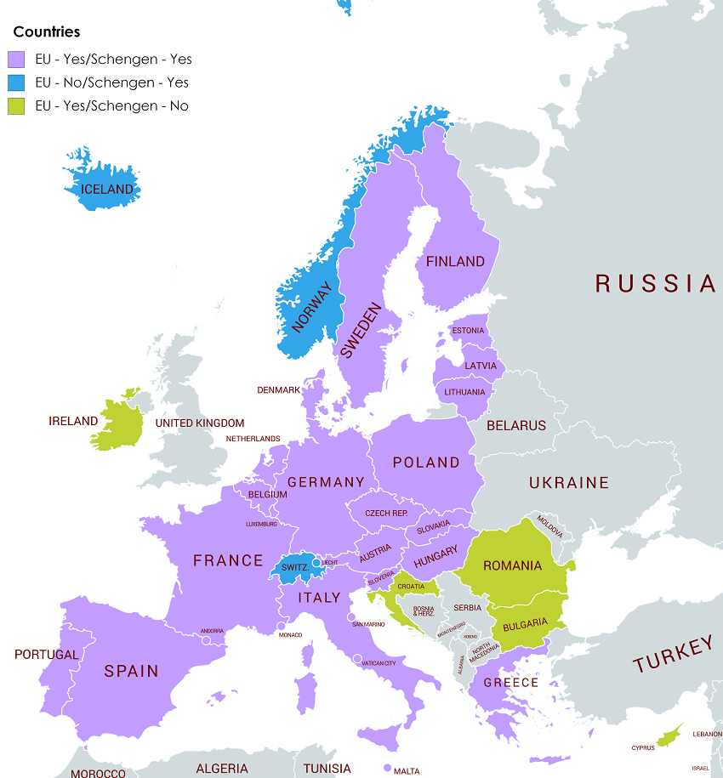
Шенгенська зона

Slide 28
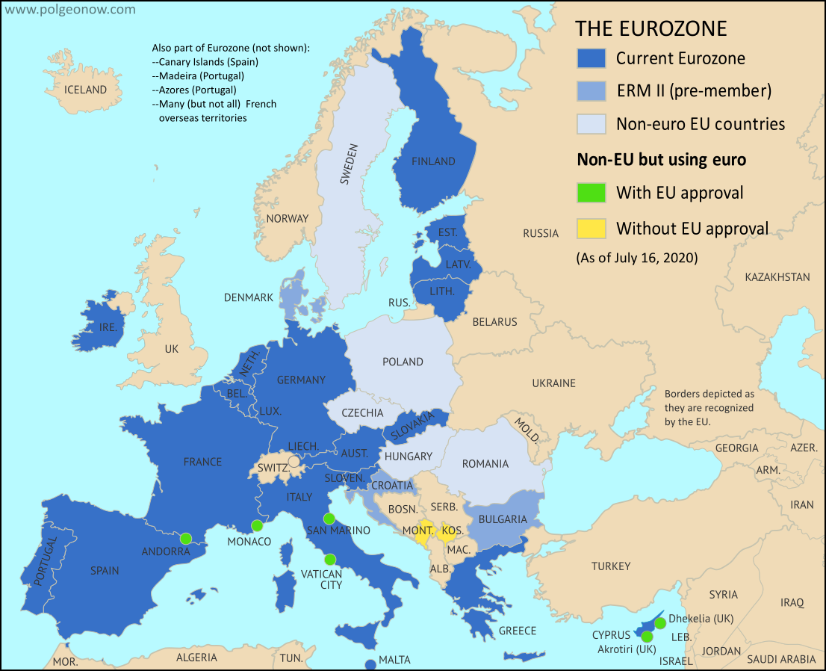
Єврозона

Slide 29
9.4. UNWTO або до чого тут 27 вересня?

Slide 30
Міжнародний союз офіційних туристичних організацій (IUOTO)(1947)
Перша туристична організація загальносвітового характеру - Міжнародний конгрес офіційних асоціацій пропаганди туризму (1925)
Міжурядова організація в структурі ООН – Всесвітня туристична організація (27 вересня 1975 р.)

Slide 31
Структура ЮНВТО
The General Assembly of UNWTO
- збирається 1 раз на два роки;
- один раз на 4 роки обирає Генерального секретаря ВТО;
- вирішує актуальні проблемі в сфері туристичного сектору
General Secretary
Executive Board
- Керівний орган ВТО, який складається з 29 членів Генеральної асамблеї
Regional Commission
Europe
America
Africa
Middle East
South Asia
East Asian and Pacific
Special committee UNWTO
Committee for Programme
Budget and Finance Committee
Committee on Education
Business Council
Committee for market research and promotion of tourism
The Committee on Sustainable Tourism Development
Committee for Quality Assurance
Committee on Statistics and Macroeconomic Analysis of Tourism
The World Committee on Tourism Ethics

Slide 32
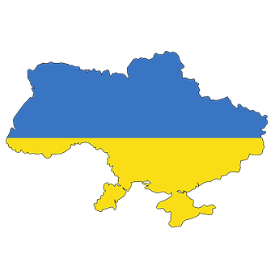
3 жовтня 1997 року
дійсними (повноправними) членами ЮНВТО можуть бути суверенні держави і їхні урядові заклади;
асоційованими – території, що не мають зовнішньополітичної самостійності;
приєднані – міжнародні й національні організації, туристичні асоціації й компанії, а також будь-які інші установи, тією чи іншою мірою пов'язані з туризмом

Slide 33
Основною метою організації є «…сприяння розвитку туризму для внесення внеску в економічний розвиток; міжнародне взаєморозуміння, мир, процвітання, загальна повага й дотримання прав людини для всіх людей без розходження раси, статі, мови й релігії»

Slide 34
Основні завдання ЮНВТО:
розширення й поглиблення співробітництва держав
підвищення якості освіти
розробка й реалізація заходів щодо захисту навколишнього середовища
підвищення якості туристичного обслуговування й безпеки туристичних послуг
маркетинг туристичного середовища
прогнозування розвитку світового туризму
обмін інформацією між країнами-учасницями

Slide 35
9.5. Міжнародні туристичні організації

Slide 36
Всесвітня рада з туризму та подорожей (англ. World Travel & Tourism Council (WTTC)) - міжнародне неурядове громадське об'єднання з учасників індустрії туризму і подорожей (1990)

Slide 37
Завдання ІАТА – Міжнародної асоціації повітряного транспорту
співробітництво в області забезпечення надійності, безпеці й економічності міжнародних (цивільних) повітряних сполучень
впровадження єдиних стандартів повітряної навігації
усунення погрози здоров'ю й життю пасажирів, а також псування або втрати багажу

Slide 38
МГА – Міжнародна готельна асоціація. Основна мета – представництво інтересів світової готельної індустрії на міжнародному рівні й створення умов для широкого співробітництва готельних підприємств, обміну інформацією з технології й автоматизації готельних послуг, маркетингу й ін.

Slide 39
Спеціалізовані міжнародні туристичні організації
а) БІТС – Міжнародне бюро соціального туризму. Створено в 1963 році і є членом ВТО з 1977 року. Його ціль - сприяти організації й просуванню соціального туризму в частині підвищення його доступності на міжнародному рівні, фінансування відпочинку соціально незахищених верств населення.
б) ВАТА – Всесвітня федерація туристичних агентств. Провідна організація в сфері світового туристичного бізнесу. Створена ще в 1949 році. У цей час поєднує 185 туристичних агентств в 160 містах 82 стан миру. Головне завдання - формування єдиного ринкового іміджу й стандарту якості туристичних послуг. Із цією метою федерація здійснює інформаційне обслуговування, координує діяльність агентств, надає фінансову допомогу членам федерації, представляє й захищає їхні інтереси на міжнародних форумах.

Slide 40
Особливі міжнародні туристичні організації

